Slide 1
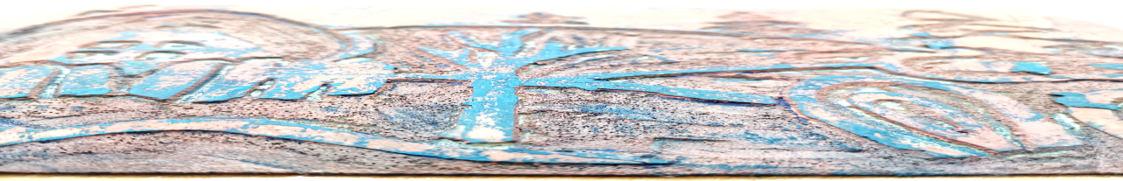
«ЛИНОГРАВЮРА НА УРОКАХ КОМПОЗИЦИИ В ДЕТСКОЙ ШКОЛЕ ИСКУССТВ»
Разработчик: Савченко Людмила Васильевна
Преподаватель МБУДО «ДШИ №2»

Slide 2
Гравюра, как вид графики изучается в рамках дополнительной предпрофессиональной программы «Живопись» на уроках УП «Композиция станковая» в разделе «Графика» 3 класс

Slide 3
Целью данного раздела «Графика» является изучение технологии изготовления линогравюры в условиях ДШИ.
Для достижения цели преподавателю предоставляется возможность научить детей самостоятельно ставить творческие задачи, находить варианты их решений, практически их реализовывать на разных возрастных этапах.

Slide 4
Поставленные Задачи способствуют созданию качественной гравюры:
1. Развитие интереса к графическому искусству;
2. Умение трансформировать изображение в стилизованные формы;
3. Знание и умение использовать графические возможности в декоративном изображении предметов окружающего мира;

Slide 5
4. Изучение видов графики и способов выполнения гравюры на линолеуме;
5. Воспитание внимания, аккуратности, трудолюбия при создании печатной гравюры;
6. Создание полноценного, целостного произведения по собственному замыслу.

Slide 6
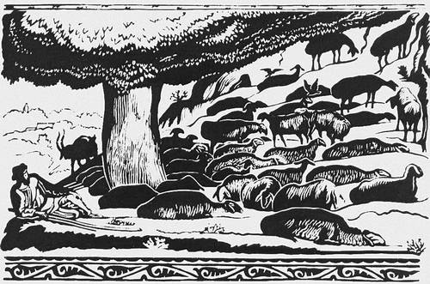
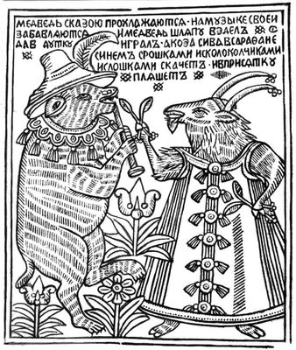
Существует три вида гравюры:
1. Гравюра высокой печати.
С поверхности доски с помощью специальных резцов удаляются те места, которые на бумаге должны остаться белыми.
Получается выпуклый рисунок, на который наносится краска для печатания. К этому виду относится гравюра на дереве (ксилография) и на линолеуме (линогравюра).

Slide 7
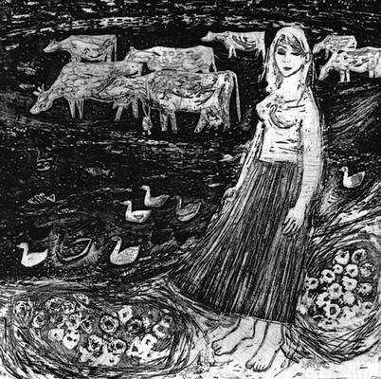
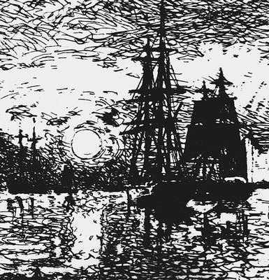
2. Гравюра глубокой печати.
Рисунок получают путем процарапывания или травления гладкой поверхности «доски». В полученное углубление набивают краску, которая потом под большим давлением переходит на бумагу. Сюда относятся такие виды эстампа, как офорт, сухая игла и другие способы гравирования по металлу.

Slide 8
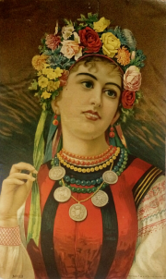
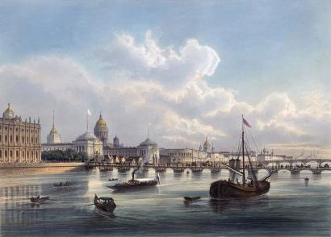
3. Гравюра плоской печати.
Поверхность печатной плоскости остаётся гладкой и обрабатывается химическим способом так, что только нанесенный на неё рисунок способен воспринимать жирную краску. В результате чего при печатании оттискивается лишь рисунок. Такой вид печати называется литография.

Slide 9
Этапы создания линогравюры:
от замысла до воплощения
Сегодня способ создания гравюры на линолеуме становится более актуальным в художественных школах. Эта техника привлекает к себе своей доступностью с точки зрения материальных затрат и необычного воплощения художественного замысла. Линогравюра дает учащимся возможность принимать нестандартные решения творческих задач, проявлять фантазию и воображение в передаче отражения окружающей действительности с помощью нетрадиционной техники.

Slide 10
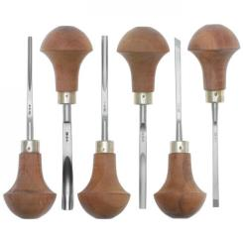
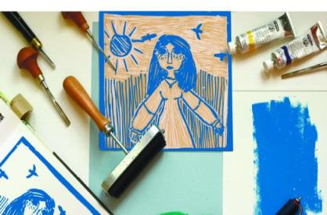
Инструменты
Штихель – резец для вырезания линолеума
Линолеум нужного размера, толщиной 2-3 мм
Резиновый валик для нанесения на доску краски
Металлическая ложка для выполнения оттиска
Краски: гуашь, масляная или типографская
Бумага для оттиска

Slide 11
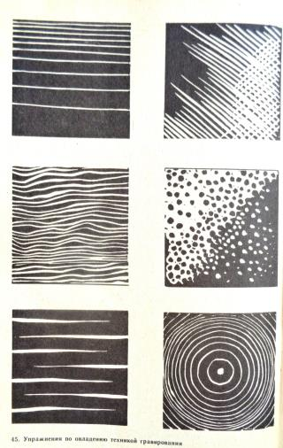
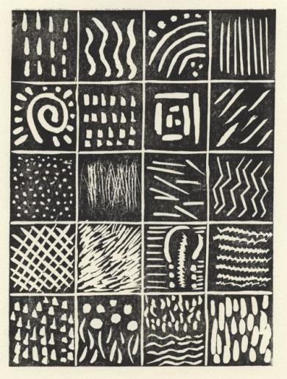
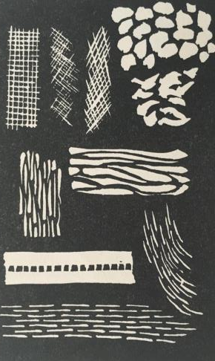
Упражнения по линогравюре

Slide 12
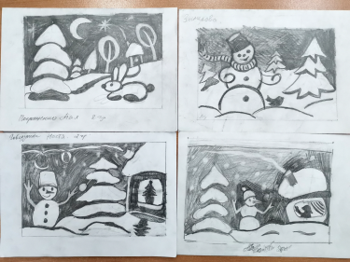
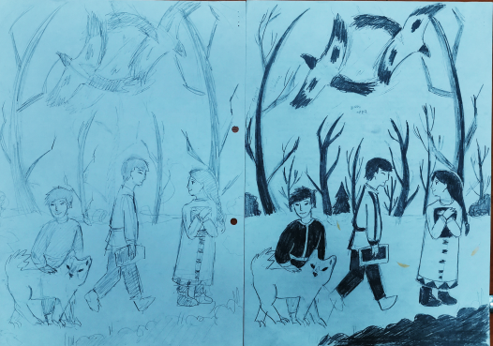
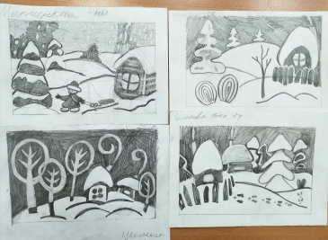
Работа над эскизом
Создание линейного эскиза;
Разработка эскиза в тоне;

Slide 13
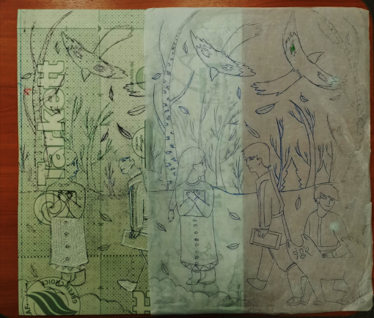
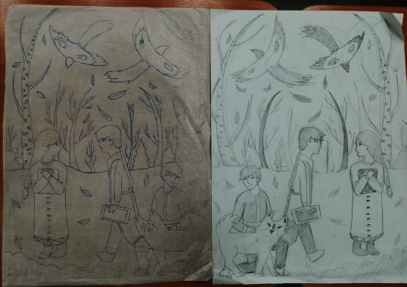
3. Перевод линейного рисунка на кальку, а с кальки в зеркальном отражении на «доску» (рабочую поверхность линолеума) через копирку;

Slide 14
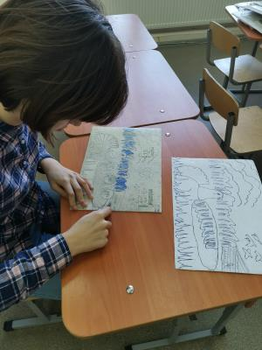
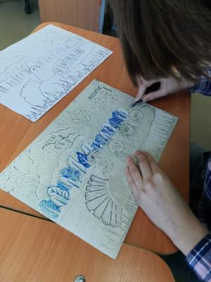
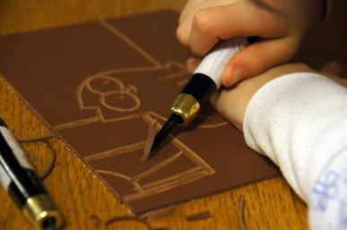
4. Создание клише для будущего оттиска. Вырезание рисунка по нанесенным линиям на «доске».

Slide 15
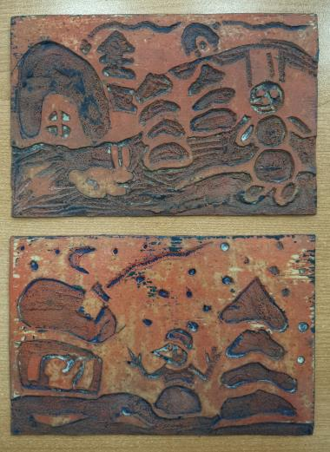
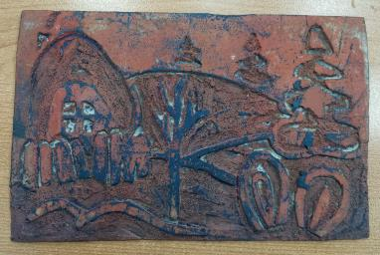
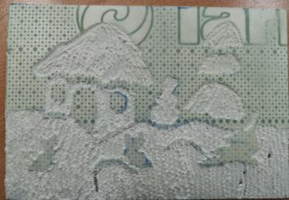
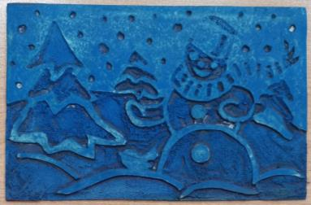
Готовые доски для выполнения оттиска

Slide 16
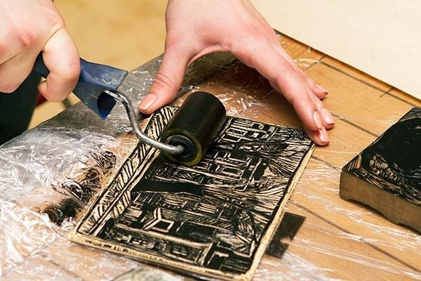
4. Нанесение краски на поверхность «доски»

Slide 17
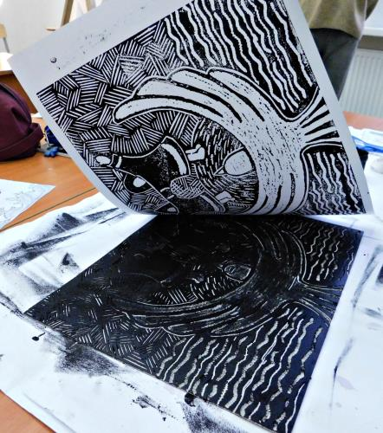
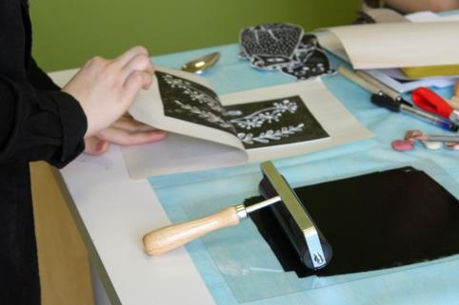
5. Выполнение оттиска

Slide 18
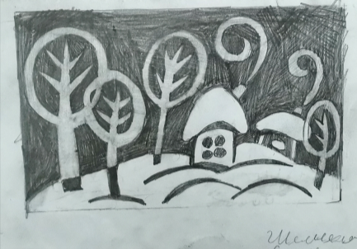
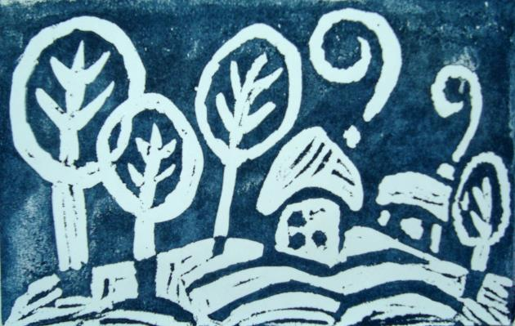
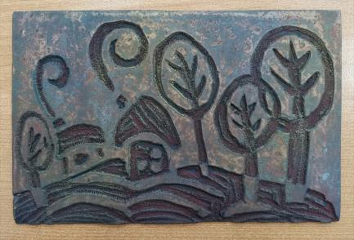
ЭСКИЗ ДОСКА ОТТИСК
ЭСКИЗ
ОТТИСК
ДОСКА

Slide 19
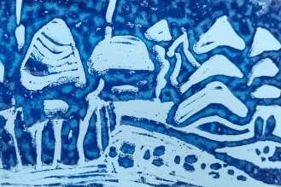
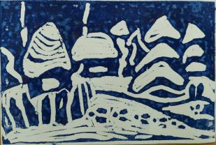
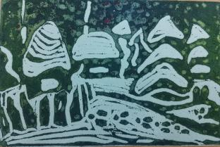
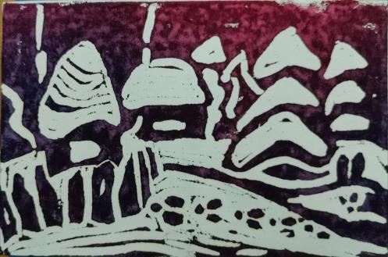
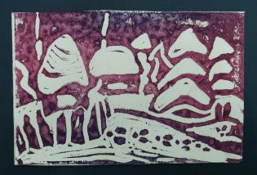
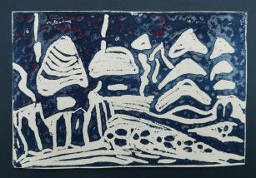
С одной доски можно получить разные по цвету оттиски

Slide 20
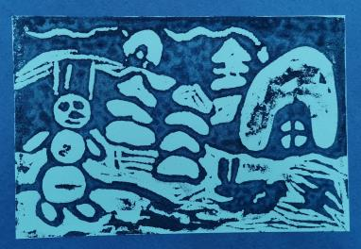
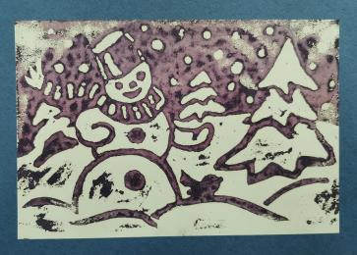
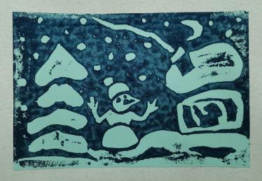
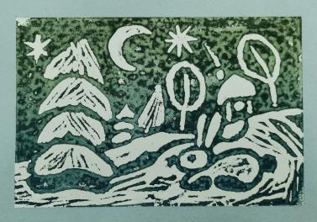
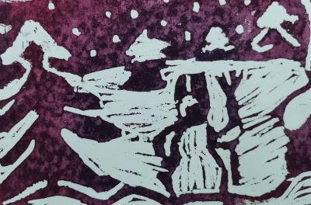
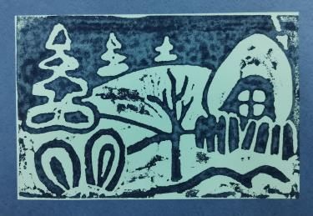
Готовые работы на зимнюю тему

Slide 21
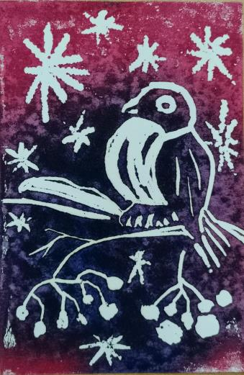
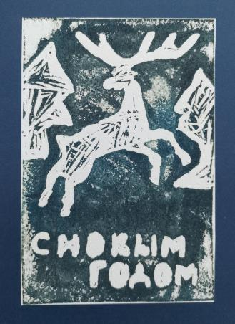
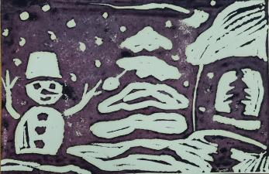
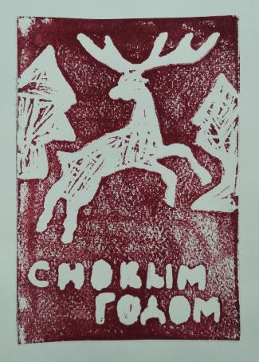
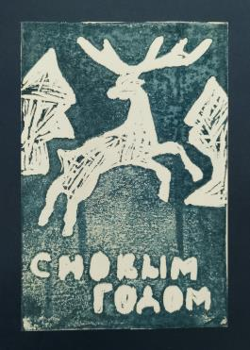
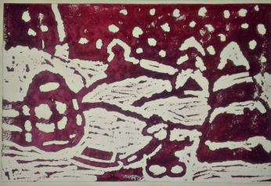

Slide 22
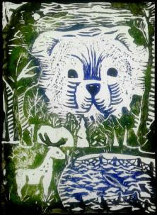
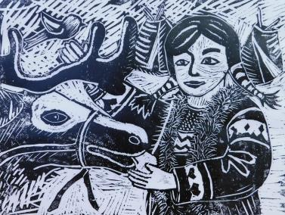


Линогравюры по сказкам и легендам народов ханты и манси (3 класс)
«Дочь оленевода»
Иванюк Софья,
12 лет
«Хозяин тайги» Белоглазова Елена,
12 лет
«Рождение Земли Ханты»
Миронова Стефания,
14 лет
«Рождение Белой Березы»
Санду Мария, 14 лет

Slide 23





«Легенда о том, как Мышка с Совой поссорилась»
Ганеева Сабина, 14 лет
«Легенда о Северном Ветре»
Раева Елизавета, 14 лет
«Встреча Ермака с хантыйским князем»
Зарипов Данияр, 12 лет
«Верные друзья» Чувашова Софья,
14 лет
«У реки»
Бугаева Вика, 11 лет

Slide 24




Иллюстрация к хантыйской сказке «Колькет»
«Утро без родителей»
Шаяхметова Алина,
11 лет
Иллюстрация к хантыйской сказке «Колькет»
«Ленивый Колькет»
Капарова Дарья,
11 лет
Иллюстрация к хантыйской сказке «Колькет»
«Ловля рыбы»
Туякова Алина,
10 лет
Иллюстрация к хантыйской сказке «Колькет»
«Сбор кедровых шишек»
Гордеева Дарья, 10 лет

Slide 25






НАШИ ДИПЛОМЫ И НАГРАДЫ

Slide 26









Slide 27

СПАСИБО ЗА
ВНИМАНИЕ !
ТВОРЧЕСКИХ УСПЕХОВ !

